Slide 1
Aplikasi informasi pelanggan berbasis web

Slide 2
Latar belakang
Perkembangan teknologi informasi yang pada awalnya melalui media surat menyurat, berkembang melalui media telepon koin ataupun telepon rumah, dan menggunakan telepon bergerak tanpa kabel yang lebih dikenal dengan handphone. Sejalan dengan perkembangan informasi dan komunikasi, saat ini pemenuhan kebutuhan tersebut dapat diperoleh melalui media yang lebih modern yaitu dengan memanfaatkan perkembangan teknologi internet.
Interconected Network atau lebih akrab disebut internet merupakan salah satu perkembangan teknologi informasi dan komunikasi yang menawarkan sisi kecanggihan, kepraktisan, dan kemudahan.

Slide 3
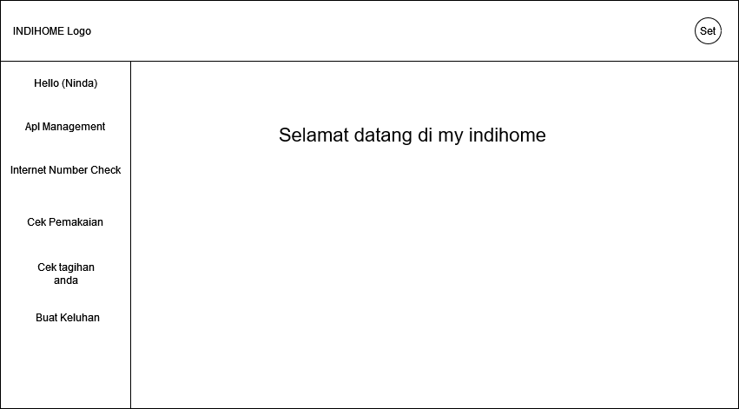
Draft design

Slide 4
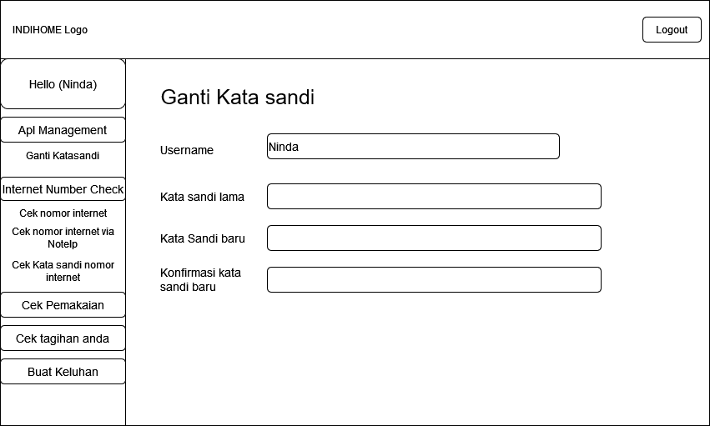

Slide 5
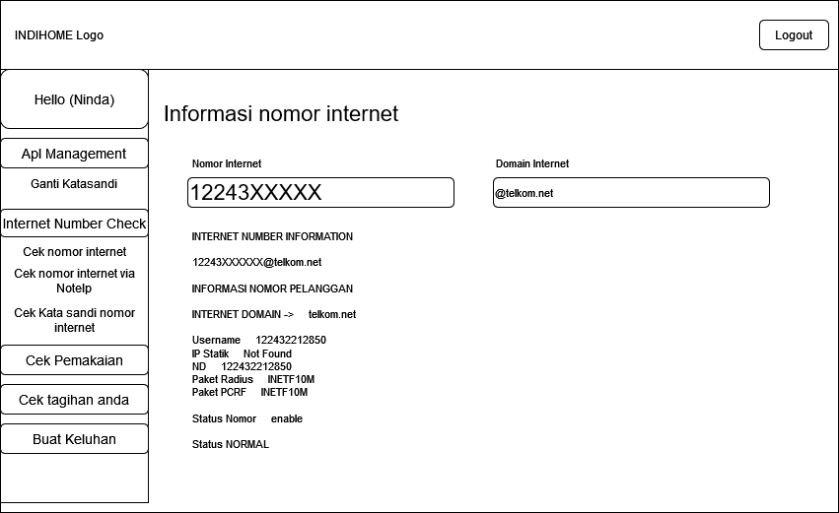

Slide 6
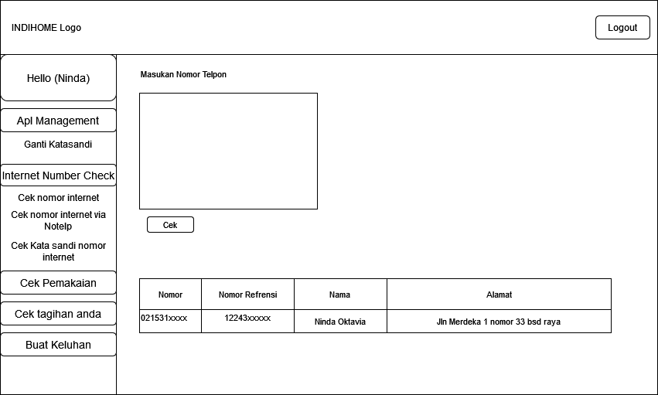

Slide 7
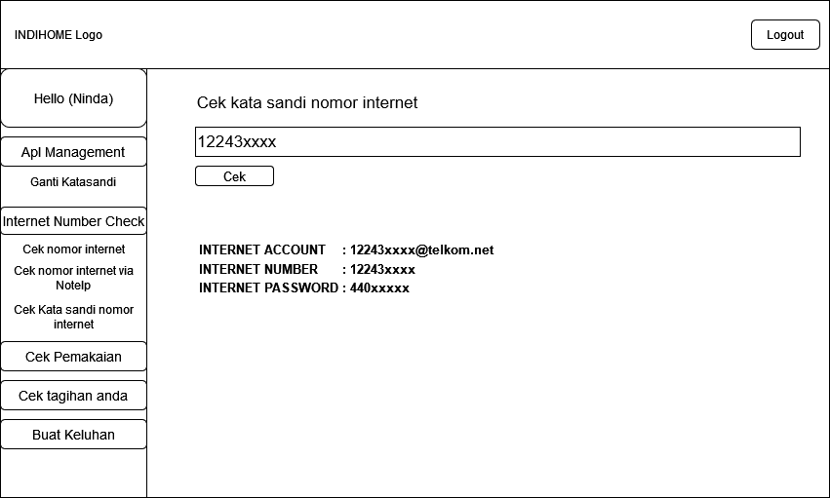

Slide 8
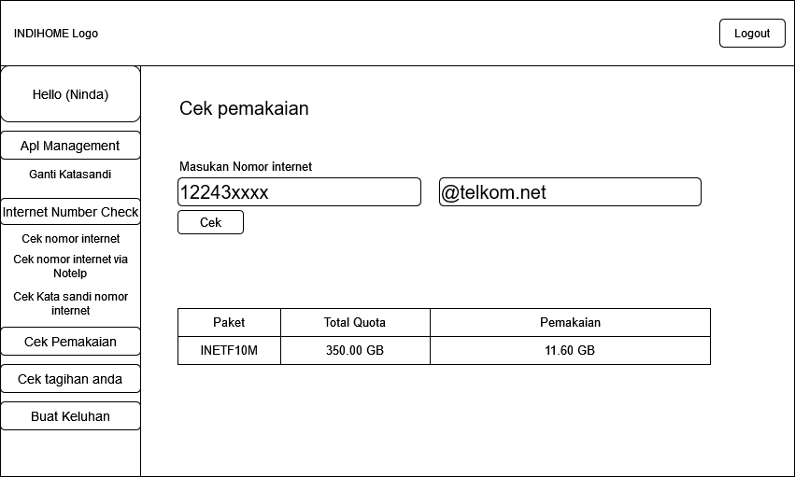

Slide 9
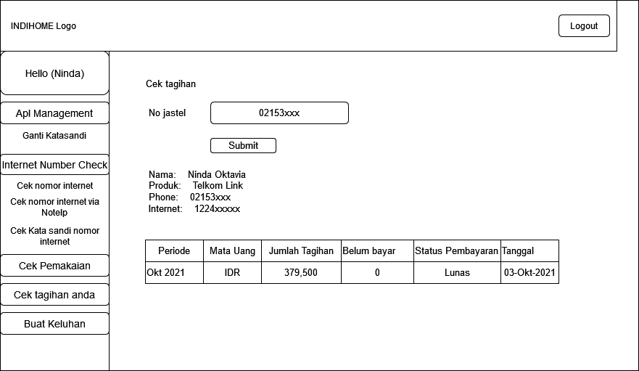

Slide 10
